Slide 1


In collaborazione con
INDAGINE DI CUSTOMER SATISFACTION SUI PARCHEGGI A RASO
Laura Palmizi - Giuseppe Sestili
In collaborazione con
Realizzata per

Slide 2
AGENDA
  OBIETTIVO E METODO
  IL CAMPIONE
  LA NOTORIETÀ DI M&P
  LA SODDISFAZIONE DEGLI UTENTI
  CONCLUSIONI
<numero>
Notes:
<numero>

Slide 3
OBIETTIVO E METODO 1/2
OBIETTIVO Con il progetto, M&P intende:
Conoscere la percezione che l’utenza ha del servizio erogato e dell’azienda
Comprendere quali sono le determinanti della percezione
Ipotizzare percorsi di miglioramento
Valutare la prestazione del personale
TECNICA somministrazione di un questionario individuale, mediante utilizzo di “app” dedicate
DESTINATARI utenti dei parcheggi a raso del quartiere “Adriatico”
RILEVAZIONE una settimana del mese di giugno 2018
attività | M&P | IIS | ISTAO
Impostazione metodologica | x | x | x
Preparazione questionario | x | x
Sviluppo «APP» per la rilevazione |  | x
Rilevazione |  | x
Elaborazione e reporting |  |  | x
Diffusione | x |  | x
1091 interviste realizzate
(in 34 casi la registrazione del contatto non è regolarmente avvenuta)
1057 interviste utili per l’elaborazione
<numero>

Slide 4
OBIETTIVO E METODO 1/2
Dopo una lezione di formazione in aula su:
Marketing e sicurezza del lavoro,
Sono stati coinvolti 7 studenti del terzo anno
Ed uno studente del quinto anno.
Quest’ultimo ha aggiornato una App per l’acquisizione delle risposte.
Mentre i ragazzi del terzo anno sono stati impegnati sul campo tre settimane, mattina e pomeriggio, per la rilevazione.
<numero>

Slide 5
AGENDA
  OBIETTIVO E METODO
  IL CAMPIONE
  LA NOTORIETÀ DI M&P
  LA SODDISFAZIONE DEGLI UTENTI
  CONCLUSIONI
<numero>
Notes:
<numero>

Slide 6

IL CAMPIONE 1/3
SESSO, ETÀ E
CONDIZIONE PROFESSIONALE
Fascia d'età | Valore | %
18-25 | 108 | 10,2%
26-35 | 107 | 10,2%
36-45 | 268 | 25,4%
46-65 | 435 | 41,3%
Oltre 65 | 136 | 12,9%
Totale complessivo | 1054 | 100%
Donne | Uomini
444 | 590
43% | 57%
Oltre 1.000 utenti intervistati
Età media superiore ai 47 anni
Prevalentemente occupati (70%), pressoché equivalenti i pesi delle altre categorie
Situazione lavorativa | Valore | %
Lavoratore | 723 | 69,2%
Non occupato | 104 | 10,0%
Pensionato | 132 | 12,6%
Studente | 86 | 8,2%
Totale complessivo | 1045 | 100%
<numero>

Slide 7
IL CAMPIONE 2/3
PROVENIENZA DEGLI UTENTI
La maggior parte degli utenti proviene dal territorio comunale di Ancona
Solo il 3,9% è residente fuori provincia
<numero>

Slide 8
IL CAMPIONE 3/3
MOTIVO E FREQUENZA DI UTILIZZO
Motivo | Valore | %
Centro | 151 | 14,4%
Negozi | 156 | 14,9%
Ospedale Salesi | 117 | 11,2%
Uffici | 187 | 17,8%
Altro | 437 | 41,7%
Totale complessivo | 1048 | 100%
Gli utenti del Salesi – che, se familiari di pazienti, potrebbero aver diritto al parcheggio gratuito – sono l’11,2%.
La maggior parte degli utenti (41%) utilizza gli stalli un giorno alla settimana
Numerosi anche gli utenti che li usano tutti i giorni (35%)
Solo lo 0,5% si trova al primo utilizzo
<numero>

Slide 9
PROFILAZIONE DEGLI UTENTI 1/3
Per una migliore caratterizzazione e interpretazione di comportamenti ed esigenze del «cliente M&P», alla lettura complessiva, si è affiancata una visualizzazione dei parametri associabili ad alcune categorie specifiche di utenti, di particolare interesse per l’azienda
Si sono quindi individuati i seguenti profili
l’utente che, essendo residente, fruisce del permesso di sosta gratuito
l’utente che, pur non essendo residente, utilizza il posteggio tutti i giorni
l’utente che si reca all’ospedale Salesi
A questi profili si è aggiunto un ulteriore profilo, quello di un utente tecnologicamente evoluto, la cui presenza è sicuramente crescente, che potrebbe rappresentare per M&P uno stimolo ulteriore verso il potenziamento della propria offerta di servizi
<numero>

Slide 10


PROFILAZIONE DEGLI UTENTI 2/3
il «RESIDENTE»
Fascia d’età | Femmina | Maschio | n.d. | Totale
18-25 | 7 | 6 |  | 13
26-35 | 10 | 9 |  | 19
36-45 | 26 | 64 | 1 | 91
46-65 | 107 | 120 | 4 | 231
Oltre 65 | 25 | 30 | 1 | 56
Totale | 175 | 229 | 6 | 410
Uomo, maturo (età media 51,6), predilige strumenti di pagamento elettronico
il «FEDELE»
Fascia d’età | Femmina | Maschio | n.d. | Totale
18-25 | 15 | 24 | 1 | 40
26-35 | 5 | 9 | 1 | 15
36-45 | 17 | 27 | 1 | 45
46-65 | 11 | 31 | 3 | 45
Oltre 65 | 3 | 10 | 2 | 15
Totale | 51 | 101 | 8 | 160
Uomo, occupato, predilige il contante come metodo di pagamento
<numero>

Slide 11


PROFILAZIONE DEGLI UTENTI 3/3
il «SALESI»
Fasce d’età | Femmina | Maschio | n.d. | Totale
18-25 | 1 | 3 |  | 4
26-35 | 9 | 3 |  | 12
36-45 | 13 | 16 | 1 | 30
46-65 | 34 | 15 | 2 | 51
Oltre 65 | 12 | 7 | 1 | 20
Totale | 69 | 44 | 4 | 117
Donna, oltre 35 anni, bassa frequenza di utilizzo
il «DIGITALE»
Fascia d’età | Femmina | Maschio | n.d. | Totale
18-25 | 12 | 24 |  | 36
26-35 | 15 | 17 |  | 32
36-45 | 56 | 76 | 2 | 134
46-65 | 136 | 162 | 6 | 304
Oltre 65 | 22 | 18 | 1 | 41
Totale | 241 | 297 | 9 | 547
Età media inferiore ai 50, occupato, ha una elevata frequenza di utilizzo degli stalli M&P
<numero>

Slide 12
AGENDA
  OBIETTIVO E METODO
  IL CAMPIONE
  LA NOTORIETÀ DI M&P
  LA SODDISFAZIONE DEGLI UTENTI
  CONCLUSIONI
<numero>
Notes:
<numero>

Slide 13
LA NOTORIETÀ 1/6
POSSIBILITÀ DI UTILIZZO DI STRUMENTI DIGITALI DI PAGAMENTO
Il 51% degli utenti sa che esiste la possibilità di non pagare il parcheggio per i familiari di pazienti dell’ospedale «Salesi»
Un terzo degli appartenenti al profilo Salesi non è però a conoscenza di tale agevolazione
Il totale del campione preferisce lo strumento di pagamento tradizionale (il contante, soprattutto l’utente Fedele)
Il bancomat è il metodo di pagamento più usato dall’utente Digitale e dal Residente (per il 45% del totale)
<numero>

Slide 14
LA NOTORIETÀ 2/6
LA POSSIBILITÀ DI PRESENTARE RECLAMO
È ampiamente nota la possibilità di presentare reclamo ad M&P, ma solo il 5,9% degli utenti ha avuto occasione di presentarne
Di questi, il 60% non ha ricevuto risposta entro il tempo previsto nella carta dei servizi
 | Totale | Residente | Fedele | Salesi | Digitale
si | 42,2 | 51,6 | 47,5 | 35,9 | 40,2
no | 56,3 | 47,7 | 50,6 | 63,2 | 59,1
n.d. | 1,5 | 0,7 | 1,9 | 0,9 | 0,7
Totale | 100 | 100 | 100 | 100 | 100
Valori in % | Totale | Residente | Fedele | Salesi | Digitale
Reclami presentati | 5,9 | 9,0 | 4,4 | 5,1 | 6,2
Ha ricevuto risposta entro 22 giorni? | 39,1 | 24,3 | 57,1 | 33,3 | 35,3
<numero>

Slide 15
LA NOTORIETÀ 3/6
LA CARTA DEI SERVIZI
Due strumenti a servizio e garanzia dell’utente
Debole è la conoscenza della carta dei servizi, percepita più come oggetto burocratico che come strumento a tutela dell’utenza
Un maggiore livello di percezione (40%) si riscontra per il residente
Il numero verde è ampiamente noto: la metà del campione ne conosce l’esistenza
A livelli anche più elevati si pone la notorietà di tale elemento per tutti i segmenti individuati
Conosce la carta dei servizi? | Totale | Residente | Fedele | Salesi | Digitale
si | 23,5 | 39,2 | 21,9 | 21,4 | 24,0
no | 76,2 | 60,5 | 78,1 | 77,8 | 75,6
n.d. | 0,4 | 0,2 |  | 0,9 | 0,4
Totale complessivo | 100 | 100 | 100 | 100 | 100
IL NUMERO VERDE
Conosce il numero verde? | Totale | Residente | Fedele | Salesi | Digitale
si | 48,5 | 56,9 | 57,5 | 55,6 | 49,6
no | 50,7 | 43,1 | 41,9 | 44,4 | 50,4
n.d. | 0,8 |  | 0,6
Totale complessivo | 100,0 | 100,0 | 100,0 | 100,0 | 100,0
<numero>

Slide 16



LA NOTORIETÀ 4/6
IL SITO INTERNET E LA SUA FRUIBILITÀ
Molto noto ed apprezzato, come veicolo di notorietà per l’azienda e i suoi servizi, è il sito web
Un livello di notorietà già superiore al 52% a livello di intero campione si avvicina al 70% per il Digitale e supera addirittura l’80% per il Residente
Tutto il campione esprime un livello di apprezzamento molto alto (in tutti i casi superiore a 4, in una scala tra 1 e 5)
CONOSCENZA | Totale | Residente | Fedele | Salesi | Digitale
si | 52,6 | 80,6 | 45,0 | 42,7 | 68,0
no | 47,0 | 19,1 | 54,4 | 57,3 | 32,0
n.d. | 0,4 | 0,2 | 0,6
Totale | 100 | 100 | 100 | 100 | 100
GRADIMENTO | Risposte complessive | Livello di apprezzamento
Totale | 549 | 4,1
Residente | 330 | 4,2
Fedele | 71 | 4,0
Salesi | 50 | 4,0
Digitale | 369 | 4,2
<numero>

Slide 17

LA NOTORIETÀ 5/6
LE INIZIATIVE DEL PERIODO NATALIZIO
Il ricordo delle iniziative di «servizio aggiuntivo» realizzate da M&P durante il periodo natalizio risulta presente in una porzione ridotta del campione (appena il 12%)
I «servizi aggiuntivi» sono maggiormente noti per il profilo Fedele e per il Residente, ma con riscontro differente rispetto al gradimento verso gli stessi servizi: il Residente registra il livello più elevato, mentre al Fedele si associa quello più basso
CONOSCENZA | Totale | Residente | Fedele | Salesi | Digitale
si | 12,7 | 20,3 | 21,3 | 7,7 | 13,3
no | 86,8 | 79,2 | 78,1 | 91,5 | 86,5
n.d. | 0,6 | 0,5 | 0,6 | 0,9 | 0,2
Totale | 100 | 100 | 100 | 100 | 100
GRADIMENTO | Risposte complessive | Livello di apprezzamento
Totale | 133 | 3,7
Residente | 82 | 4,0
Fedele | 35 | 3,4
Salesi | 10 | 3,5
Digitale | 72 | 3,8
<numero>

Slide 18
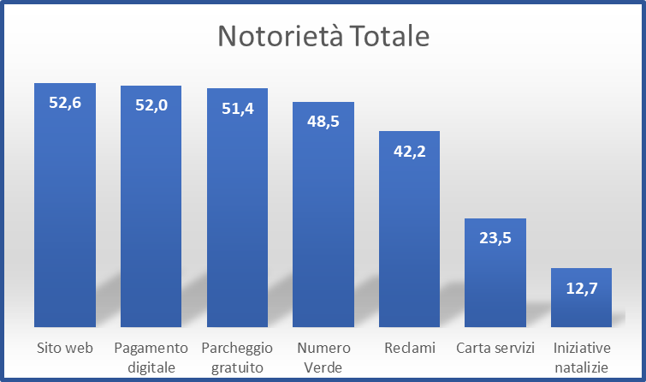
LA NOTORIETÀ 6/6
INDICATORE SINTETICO DI NOTORIETÀ DEI SERVIZI M&P
I dati registrati sulla notorietà dimostrano la conoscenza che gli utenti hanno dei servizi e delle iniziative proposte da M&P
Il sito web e il numero verde sono i principali elementi di notorietà
Poco noto il servizio erogato durante le feste natalizie
Poco nota anche la Carta dei Servizi (meno di un quarto degli intervistati ne conosce l’esistenza)

Slide 19
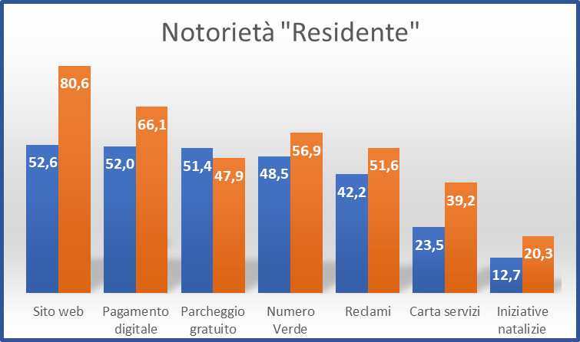
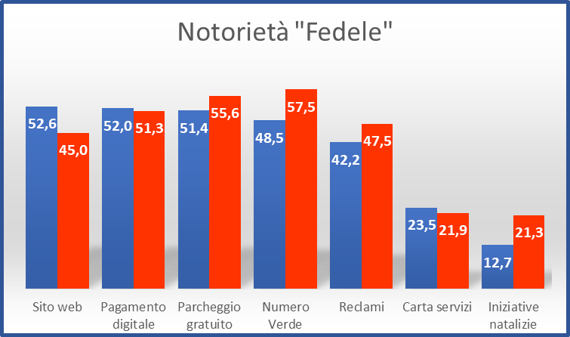
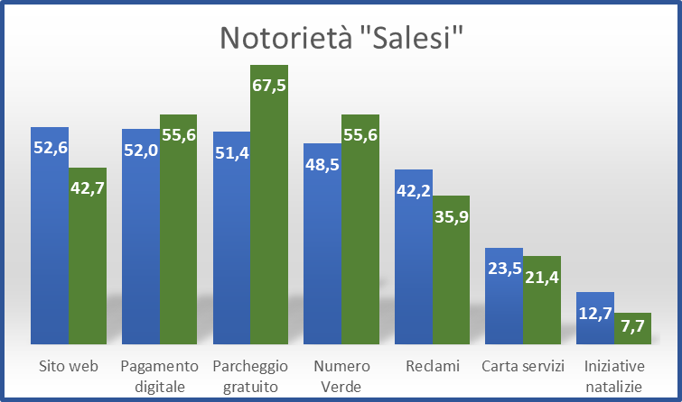
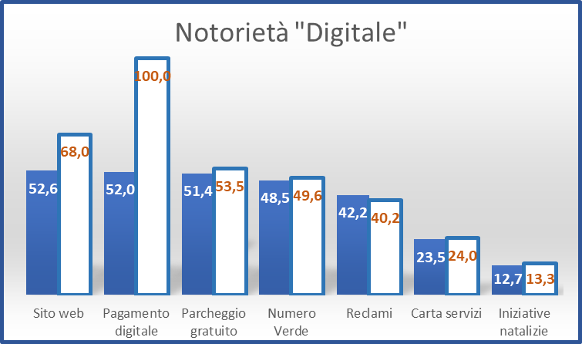
LA NOTORIETÀ IN SINTESI
Rispetto alla media del campione (istogramma blu) è per il Residente che si riscontrano, su tutti gli aspetti, i più elevati livelli di notorietà
<numero>

Slide 20
AGENDA
  OBIETTIVO E METODO
  IL CAMPIONE
  LA NOTORIETÀ DI M&P
  LA SODDISFAZIONE DEGLI UTENTI
  CONCLUSIONI
<numero>
Notes:
<numero>

Slide 21


LA SODDISFAZIONE 1/5
L’ACCESSIBILITÀ AI PARCHEGGI
L’accessibilità ai parcheggi in termini di tempo e di disponibilità dei parcometri è stata giudicata, in media, discreta
Il Fedele e il Salesi esprimono come criticità la disponibilità di parcometri
Tutti i segmenti mostrano moderata insoddisfazione rispetto al tempo per trovare parcheggio (valori tra 2,5 e 2,8, rispetto al valore intermedio di 3)
Disponibilità di parcometri
3,0
3,2
2,7
2,9
3,1
Tempo necessario a trovare parcheggio
2,6
2,5
2,7
2,8
2,6
TOTALE
TOTALE
<numero>

Slide 22
LA SODDISFAZIONE 2/5
RILASCIO PERMESSI
 | totale | Residente | Fedele | Salesi |  | Digitale
Nr.risposte complessive | 487 | 406 | 46 | 44 |  | 296
Livello di apprezzamento | 4,2 | 4,2 | 3,7 | 4,1 |  | 4,3
Il servizio di rilascio dei permessi di sosta riscuote il maggior livello di gradimento totale negli utenti (4,2)
Leggermente meno soddisfatto l’utente Fedele, che, comunque, assegna ad M&P un voto medio positivo (3,7)
<numero>

Slide 23
LA SODDISFAZIONE 3/5
LA CORTESIA DEL PERSONALE
(ausiliari del traffico)
Incontro ausiliario del traffico | Totale | Residente | Fedele | Salesi |  | Digitale
- in generale | 77,9 | 94,2 | 64,4 | 70,1 |  | 86,2
- oggi | 15,4 | 19,1 | 14,4 | 16,2 |  | 17,6
Riscontrato un alto tasso di presidio del territorio, da parte del personale M&P (ausiliari del traffico): quasi l’80% del campione ha «incontrato il personale» almeno una volta, oltre il 15% l’ha incontrato lo stesso giorno dell’intervista
È sostanzialmente positiva la valutazione sulla cortesia del personale
La valutazione è lievemente superiore relativamente agli intervistati che hanno avuto un incontro «recente» con gli ausiliari
Particolarmente elevato il gradimento espresso dal profilo Salesi
 | Livello di gradimento
Incontro «in generale» | Incontro «oggi»
Totale | 3,8 | 3,9
Residente | 3,8 | 3,9
Fedele | 3,5 | 3,5
Salesi | 4,1 | 4,3
Digitale | 3,8 | 3,9
<numero>

Slide 24
LA SODDISFAZIONE 4/5
IL SERVIZIO COMPLESSIVO DI M&P
 | Totale | Residente | Fedele | Salesi |  | Digitale
Nr.risposte | 1048 | 413 | 160 | 117 | 549
Livello di apprezzamento | 3,7 | 4,0 | 3,4 | 3,6 | 3,8
Anche il servizio complessivo di M&P registra un buon livello di gradimento (media: 3,7 per il totale del campione)
Il massimo livello di soddisfazione si riscontra per il profilo Residente (4)
<numero>

Slide 25
LA SODDISFAZIONE 5/5
INDICATORE SINTETICO DI SODDISFAZIONE SUI SERVIZI M&P
I dati registrati sulla soddisfazione dimostrano che gli utenti sono altamente soddisfatti dei servizi di Mobilità e Parcheggi (livelli misurati su una scala da 1 a 5)
La soddisfazione in merito al rilascio dei permessi mette d’accordo tutti gli utenti. Buona anche la cortesia del personale e il servizio complessivo di M&P.
Elemento di maggior criticità è, invece, l’aspetto dell’accessibilità ai parcheggi

Slide 26
SINTESI SULLA SODDISFAZIONE
Se il Residente, rispetto alla media del campione (istogramma blu) mostra su ogni aspetto livelli di gradimento più elevati, è il Fedele che mostra l’atteggiamento più diffusamente «critico»

Slide 27
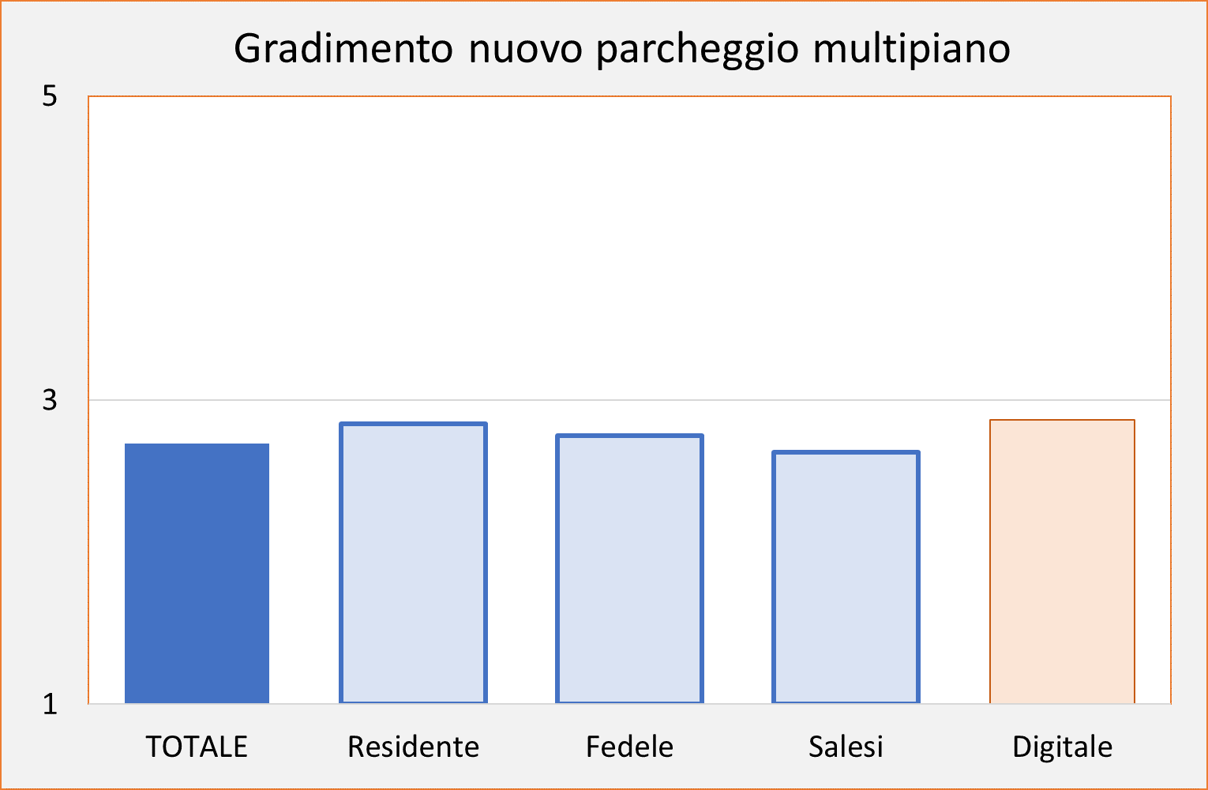
SUGGERIMENTI 1/2
NUOVO PARCHEGGIO MULTIPIANO
Dalle risposte della totalità degli utenti non sembra si senta la necessità di un nuovo parcheggio multipiano: tutti i valori, nella scala da 1 a 5, si posizionano su livelli inferiori al valore intermedio (3)
…nonostante quanto osservato in precedenza…
…e nonostante quanto emerge dalla rassegna dei suggerimenti espressi dagli intervistati
<numero>

Slide 28
SUGGERIMENTI 2/2
I SUGGERIMENTI DEGLI UTENTI
Il 40% dei suggerimenti espressi è sintetizzabile nell’esigenza di disporre di un maggior numero di stalli
Consistente è anche la richiesta di contenere i costi/tariffe orarie per il posteggio
La richiesta di migliorare la cortesia del personale è evidenziata nel 15% dei casi
(tale richiesta, è riconducibile, per oltre il 90%, a soggetti che hanno anche dichiarato di aver avuto multe negli «stalli a strisce blu»)
Suggerimenti | % segnalazioni
Incrementare numero di parcheggi disponibili | 40,1
Ridurre tariffe/costi di parcheggio | 19,3
Migliorare cordialità/professionalità personale | 15,2
Incrementare accessibilità mezzi di pagamento (parcometri, procedure abbonamento) | 12,4
Migliorare l'accessibilità agli stalli | 3,4
Altre | 9,6
<numero>

Slide 29
AGENDA
  OBIETTIVO E METODO
  IL CAMPIONE
  LA NOTORIETÀ DI M&P
  LA SODDISFAZIONE DEGLI UTENTI
  CONCLUSIONI
<numero>
Notes:
<numero>

Slide 30
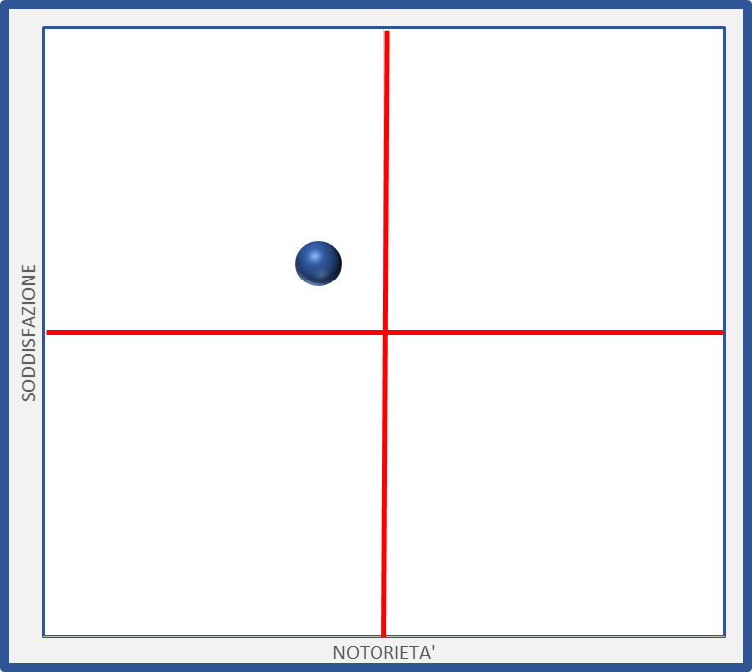
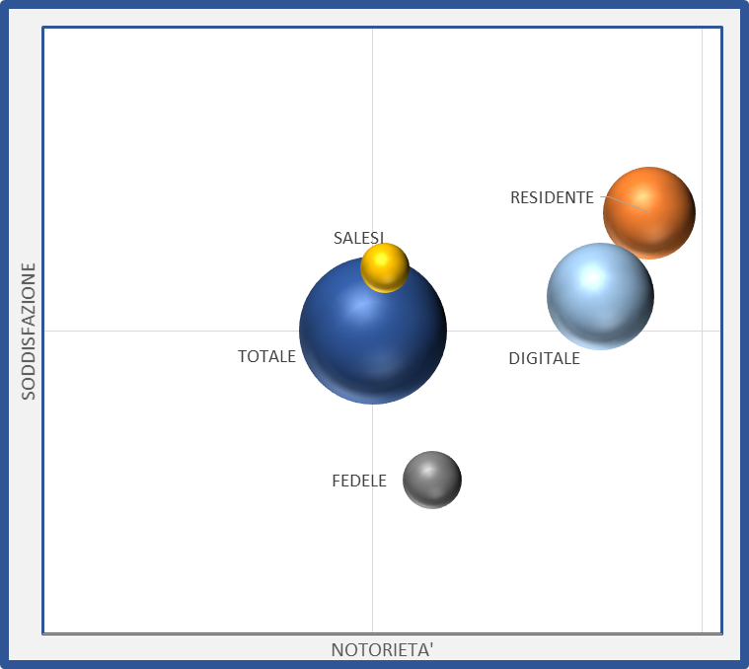
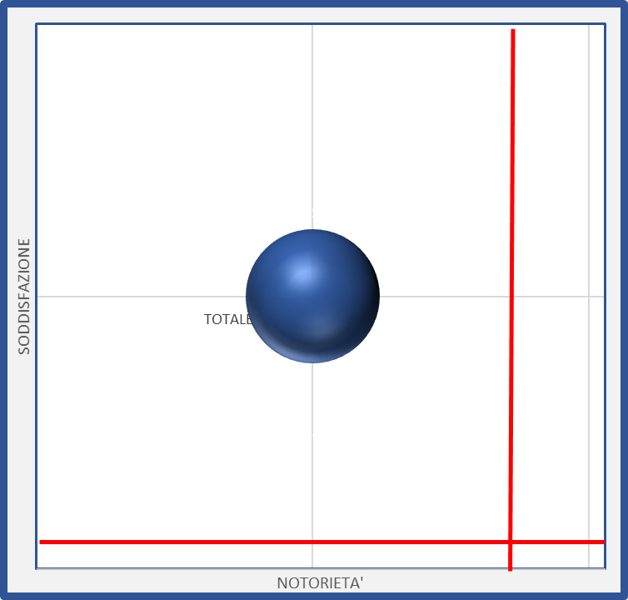
CONCLUSIONI 1/2
POSIZIONAMENTO NOTORIETÀ/SODDISFAZIONE
Nel complesso, il posizionamento di M&P è positivo per quanto riguarda il livello globale di soddisfazione, mentre si presenta, sia pur lievemente, carente per il livello globale di notorietà
Il posizionamento complessivo si riflette in maniera differente sui segmenti di utenza profilati
L’utente Salesi, pur con un livello di soddisfazione lievemente superiore alla media, mostra la stessa «sofferenza» nella notorietà
Decisamente migliore il posizionamento del Digitale e, soprattutto del Residente, entrambi meglio performanti nei livelli riscontrabili rispetto a quelli medi
Meritevole di particolare attenzione è il segmento del Fedele, con un livello di soddisfazione sensibilmente inferiore alla media del campione
<numero>

Slide 31
CONCLUSIONI 2/2
I PUNTI DI FORZA DI M&P
Elevato presidio del territorio
Apprezzamento dell’utenza
Erogazione di servizi «aggiuntivi»
Qualità del dialogo con gli utenti (sito web, numero verde, cortesia del personale)
I MARGINI DI MIGLIORAMENTO
Valorizzazione della Carta dei Servizi
Informazione/comunicazione sui servizi erogati
Accessibilità
Cura dei segmenti di utenza maggiormente «strategici»:
  il Fedele, subito
  il Digitale, in prospettiva
<numero>

Slide 32
INDAGINE DI CUSTOMER SATISFACTION SUI PARCHEGGI A RASO
<numero>

